Slide 1
电子万年历

Slide 2
项目开发步骤
  项目背景介绍
    使用环境
    成本预算
    功能需求
    多功能电子万年历，要求显示时分秒、星期、公历、阴历、闹钟、环境温度、可以校时和设置闹钟。
    4. 项目评估
    公司已有的技术团队是否有能力完成这个项目，如果欠缺一些条件，能否能通过公司的外部资源弥补。
  硬件电路设计
    原理图设计
    元器件选型
    PCB板绘制
    PCB制板
    PCB板焊接加工

Slide 3
软件程序设计
  使用模块化编程
      优点：提高代码可读性、可维护性、可移植性。
    程序结构规划
    建立工程并且把文件分类存放
    建立相关头文件
    编写底层驱动层代码并调试
    绘制应用层流程图
    编写应用层代码并调试

Slide 4
程序结构规划
  功能模块
    显示模块：LCD1602
    时钟模块：DS1302
    测温模块：DS18B20
    校时模块：独立按键
    闹钟模块：蜂鸣器
  底层驱动程序
    液晶显示程序模块“Lcd1602.c”
    DS1302时钟走时程序模块“DS1302.c”
    DS18B20测温模块“DS18B20.c”
    按键与蜂鸣器程序模块“Key_Buzzer.c”
    公历转阴历程序模块“lunar.c”

Slide 5
工程文件分类存放
    为了使程序便于移植和维护，我们通常把工程中源文件分为以下三类进行分别存放
  一：工程文件
    存放方法：在工程根目录下新建一个文件夹，命名为project ，把后缀为.uvproj 的文件存放到此文件夹里面。
  二：代码文件
    存放方法：在工程根目录下新建一个文件夹，命名为source ，把程序代码.c和.h的文件存放到此文件夹里面。
  三：输出文件
    存放方法：在工程根目录下新建一个文件夹，命名为output ，把程序编译后输出的.hex文件存放到此文件及里面。使用键盘上的ALT+F7快捷键，在弹出的界面中选择Output选项卡，点Select Folder for Objects按钮可指定.hex文件存放路径。

Slide 6
头文件的建立方法
    作用：声明一些全局变量、函数、位定义、特殊功能寄存器定义、方便工程中其他文件调用
  模块化编程文件组成规则
    每一个.c文件都应该对应一个.h文件，把c文件内定义的全局变量、函数在头文件内声明，方便其他功能模块的c文件调用。
    模块化编程中应该存在一个config.h文件夹，把通用的头文件包含到此文件内，使用关键字typedef把已有的数据类型在此文件内重新命名。把IO硬件接口使用sbit关键字在此文件内进行定义。

Slide 7
编写底层驱动代码流程
    新建工程，把文件分类存放。
    新建main.c文件与mian.h文件，并添加到工程内。
    新建config.h文件，把硬件IO接口定义、数据类型重新命名语句以及通用头文件引用编写在此文件内。
    新建液晶显示模块c文件与h文件，编写液晶驱动代码。
    新建DS1302.c文件与h头文件，编程时钟芯片驱动代码。
    新建DS18B20.c文件与h头文件，编写温度传感器驱动代码。
    新建Key_Buzzer.c文件与h头文件，编写按键扫描和蜂鸣器驱动代码。
    新建lunar.c文件与h头文件，编写公历转阴历代码。

Slide 8
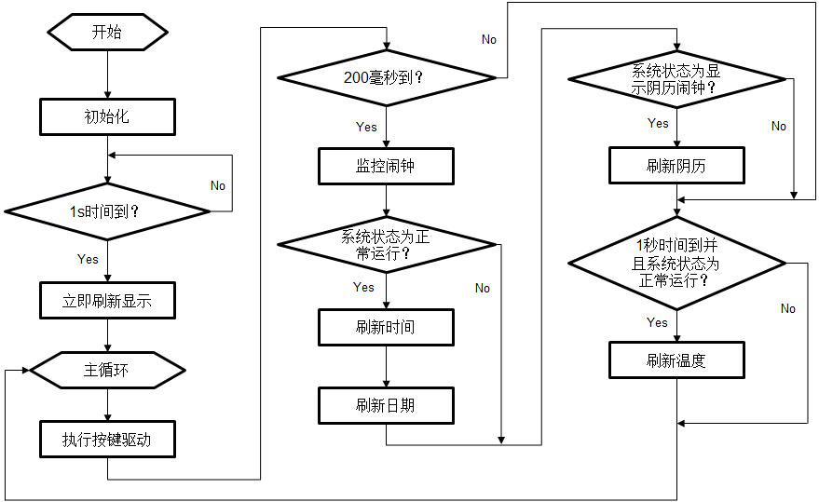
应用层流程图

Slide 9
编写应用层代码流程
    新建“app.c”编写调用底层驱动程序、把电子万年历中的时间、日期、闹钟、温度等数据显示在液晶屏上、执行按键校时功能、监控闹钟等功能
    新建“main.c”编写主程序，执行主循环扫描按键和监控闹钟，刷新时间、公历、温度、阴历等等。

Slide 10
课后练习
    掌握模块化编程方法
    独立完成电子万年历的程序开发

Slide 11
谢谢大家！

